Slide 1
«Методология научного познания».

Slide 2
Определения понятий
Метод – это (от греческого methodos - путь исследования, теория, учение), способ достижения какой-либо цели, решения конкретной задачи; совокупность приемов или операций практического или теоретического освоения (познания) действительности.
Методология – это учение о структуре, логической организации, методах и средствах деятельности; методология науки - учение о принципах построения, формах и способах научного познания.

Slide 3
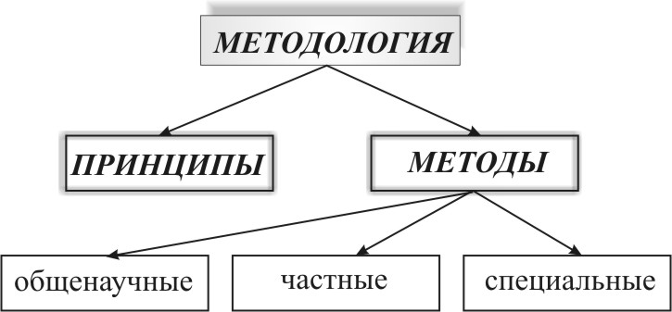

Slide 6
Эмпирические методы
наблюдение — целенаправленное восприятие явлений без вмешательства в них;
эксперимент — изучение явлений в контролируемых и управляемых условиях;
измерение - определение отношения измеряемой величины к эталону (например, метру);
сравнение — выявление сходства или различия объектов или их признаков.

Slide 7
Теоретические методы
анализ — процесс мысленного или реального расчленения предмета, явления на части (признаки, свойства, отношения);
синтез - соединение выделенных в ходе анализа сторон предмета в единое целое;
классификация — объединение различных объектов в группы на основе общих признаков (классификация животных, растений и т.д.);
абстрагирование - отвлечение в процессе познания от некоторых свойств объекта с целью углубленного исследования одной определенной его стороны (результат абстрагирования — абстрактные понятия, такие, как цвет, кривизна, красота и т.д.);
формализация - отображение знания в знаковом, символическом виде (в математических формулах, химических символах и т.д.);
аналогия - умозаключение о сходстве объектов в определенном отношении на основе их сходства в ряде других отношений;
моделирование — создание и изучение заместителя (модели) объекта (например, компьютерное моделирование генома человека);
идеализация — создание понятий для объектов, не существующих в действительности, но имеющих прообраз в ней (геометрическая точка, шар, идеальный газ);
дедукция - движение от общего к частному;
индукция — движение от частного (фактов) к общему утверждению.

Slide 9
Литература:
Основная:
1. Маков Б.В. История и философия науки [Электронный ресурс]: учебное пособие в помощь аспирантам и соискателям для подготовки к кандидатскому экзамену/ Маков Б.В.— Электрон. текстовые данные.— СПб.: Санкт-Петербургский юридический институт (филиал) Академии Генеральной прокуратуры РФ, 2016.— 76 c.— Режим доступа: http://www.iprbookshop.ru/73007.html.— ЭБС «IPRbooks»
Дополнительная:
1. Сабиров В.Ш. Философия науки [Электронный ресурс]: учебное пособие / В.Ш. Сабиров, О.С. Соина. — Электрон. текстовые данные. — Новосибирск: Сибирский государственный университет телекоммуникаций и информатики, 2016. — 95 c. — 2227-8397. — Режим доступа: http://www.iprbookshop.ru/69567.html
2. Батурин В.К. Философия науки [Электронный ресурс]: учебное пособие / В.К. Батурин. — Электрон. текстовые данные. — М.: ЮНИТИ-ДАНА, 2015. — 303 c. — 978-5-238-02215-4. — Режим доступа: http://www.iprbookshop.ru/52654.html

